Slide 1
Specialisatie Biologie
Blok 3: Dierenrijk II
- Versie 2024 -

Slide 2
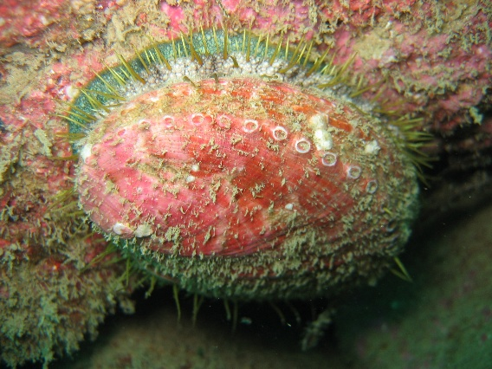
Inhoud les 3 bijeenkomst
Vragen 1e bijeenkomst
Huiswerk
Afronden dierenrijk & systematiek (Blok 3)
Ecologie & milieuvriendelijk duiken (Blok 4)
Praktijk zout (Blok 5)
Praktijk zoet duik in zoet water (Blok 6)
(en zout)
Zeeoor
Notes:
Vijf en zes zijn volledig uitwisselbaar. De meeste verenigingen geven er de voorkeur aan de specialisatie “bij huis” af te ronden.

Slide 3
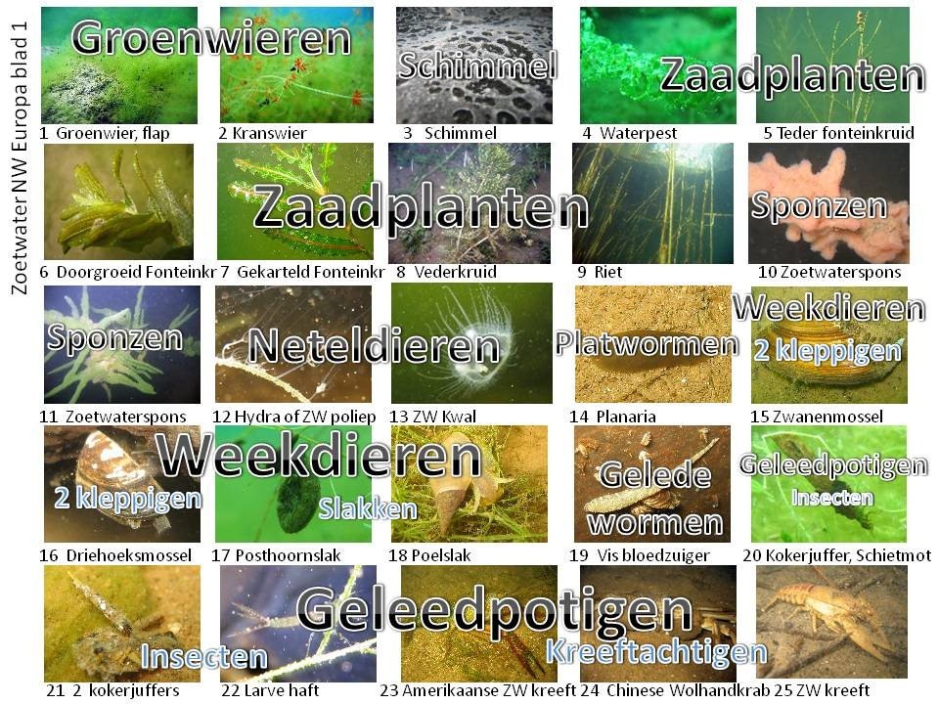
De soorten

Slide 4
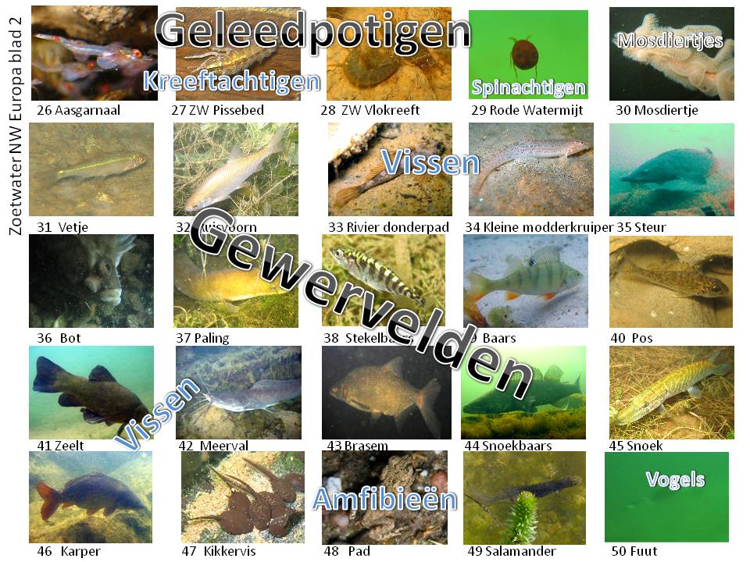
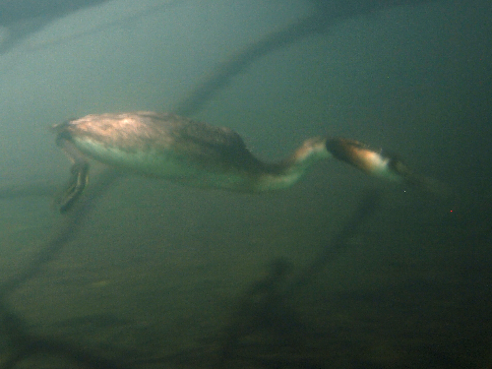
Vogels

Slide 5
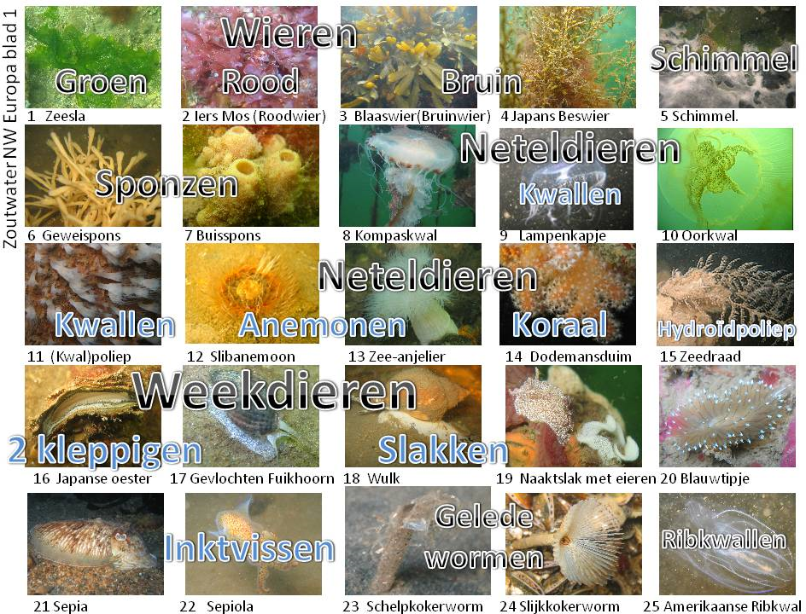

Slide 6
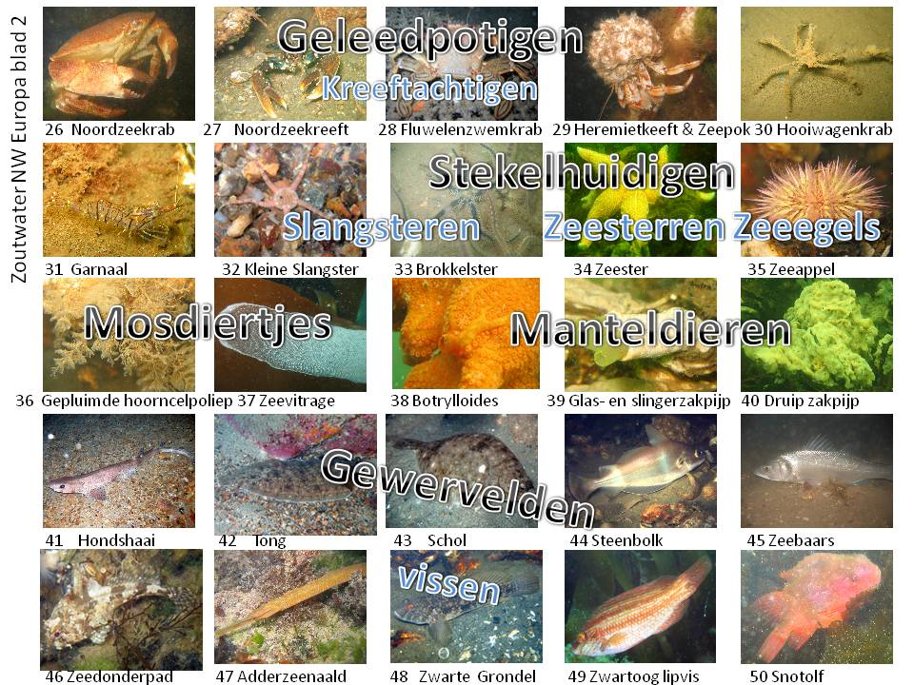

ren

Slide 7
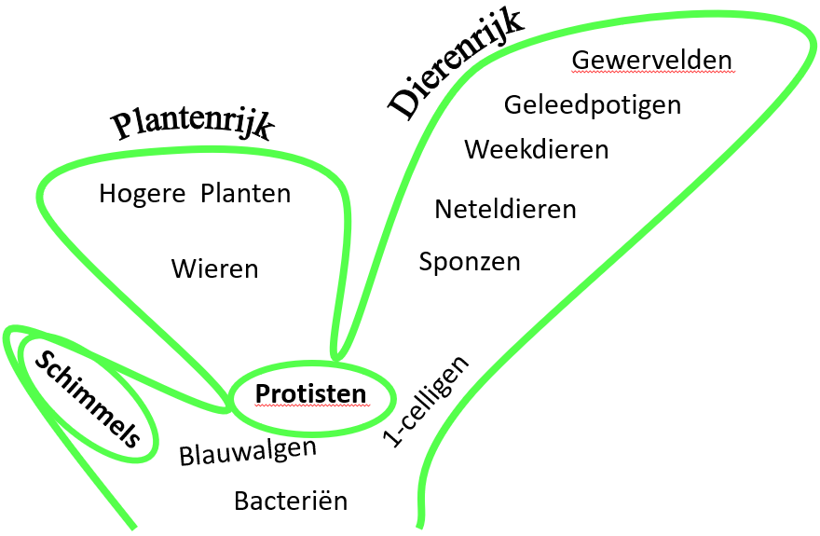
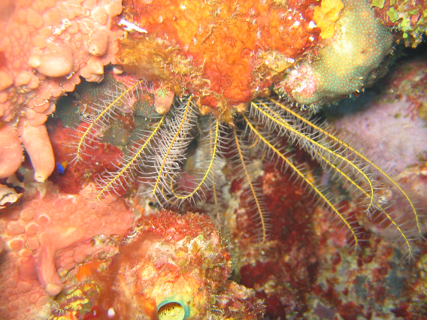
Waar waren we:
Gewervelden
Zoogdieren
Vogels
Reptielen
Amfibieën
Vissen
Zakpijpen
Mosdiertjes
Zeesterren
Zeelelies
Zeekomkommers
Zeegels
Stekelhuidigen
Geleedpotigen
Insecten
Kreeftachtigen
Spinnen
etc...
Gelede wormen
Weekdieren
Twee kleppigen
Keverslakken
Slakken
Inktvissen
Rondwormen
Platwormen
Ribkwallen
Neteldieren
Sponzen
Eéncelligen
Zeelelie

Slide 8
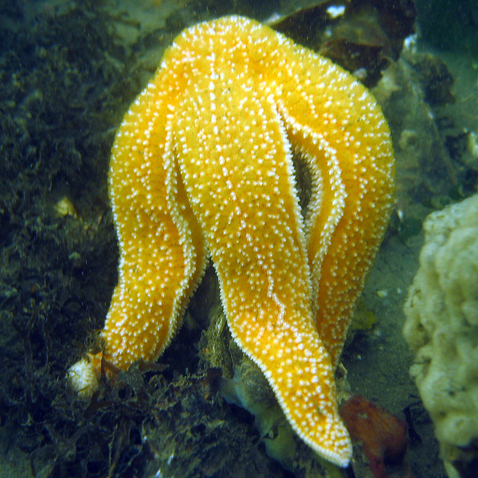
Stekelhuidigen
Klassen
Zeesterren
Slangsterren
Zeekomkommers
Zeelelies
Zee-egels
Voorbeeld
Doornster
Brokkelster
Zwarte zeekomkommer
Veerster
Zeeappel
Gewone zeester
67
Notes:
Aandacht voor het eten van de zeester met zijn uitstulpbare maag.

Slide 9
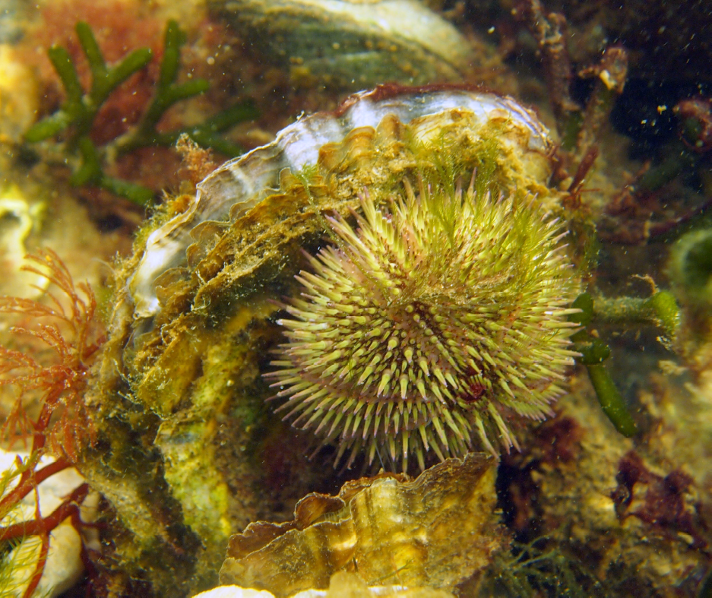
Stekelhuidigen
Vijfstralig lichaam
Inwendig skelet van kalkplaatjes
Watervaatstelsel stuurt voetjes met zuignapjes aan
Zenuwstelsel met zintuigen (tast, geur, soms licht)
Geslachtelijke voortplanting
Zoutwaterbewoners
Zeeappel (op Japanse Oester)
31

Slide 10
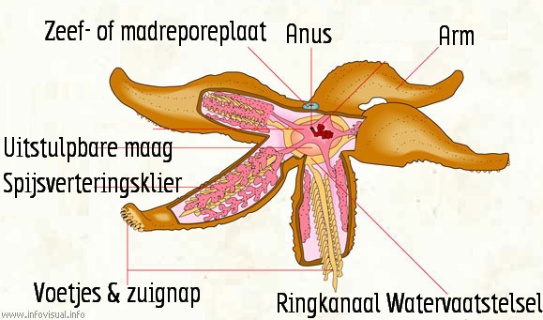
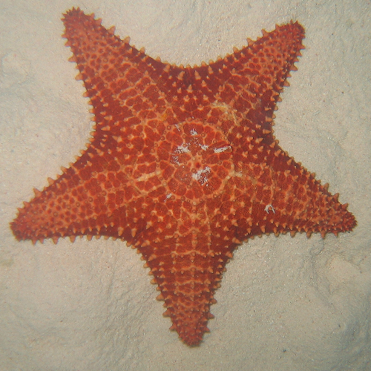
Stekelhuidigen: zeesterren
Loopt met zuignapjes
Kan licht waarnemen
Wurgt en eet o.a. 2-kleppigen
Kussen Zeester
67
Notes:
Organen in de armen.

Slide 11
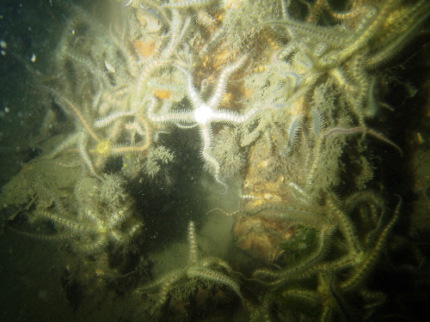
Slangsterren
Brokkelsterren op Oesters
Armen bevatten geen organen
Slangster: snelle beweger, aaseter
67
Notes:
Organen centraal, armen zijn voor beweging of plankton filteren. Let op woonplaats brokkelster. (Weer een moment om “vooruit” te lopen op de ecologie.

Slide 12
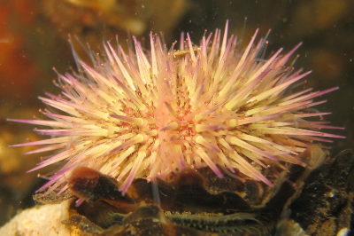
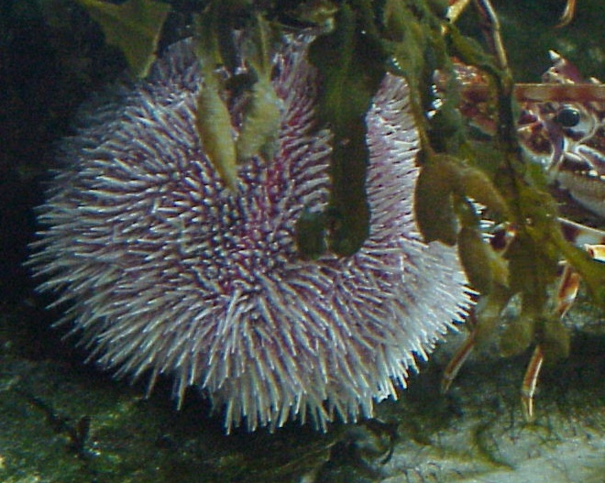
Stekelhuidigen: Zee-egels
Apart gebit om planten van rotsen te schuren
Soms camouflage tussen stekels
Eetbare zee-egel
Zeeappel
67

Slide 13
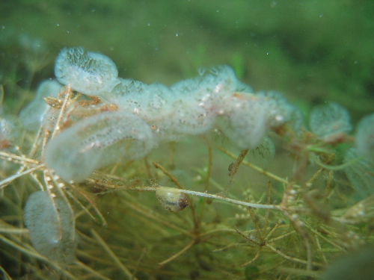
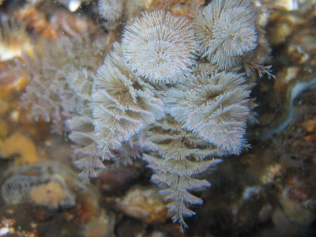
Mosdiertjes
Heel klein
Leven in doosje van hoorn of kalk
Kolonievormend
Rupsvormig Gelei Mosdiertje
Gepluimde Hoorncelpoliep
70
Notes:
Vooral in de zomer is het Gelei Mosdiertje overvloedig op de planten terug te vinden.

Slide 14
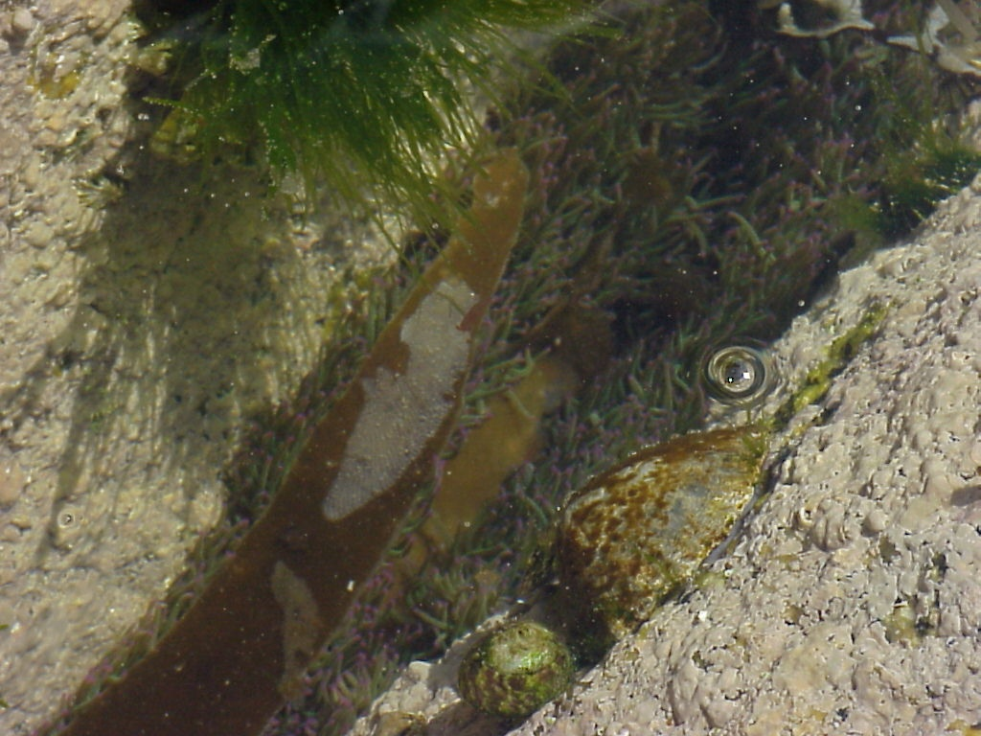
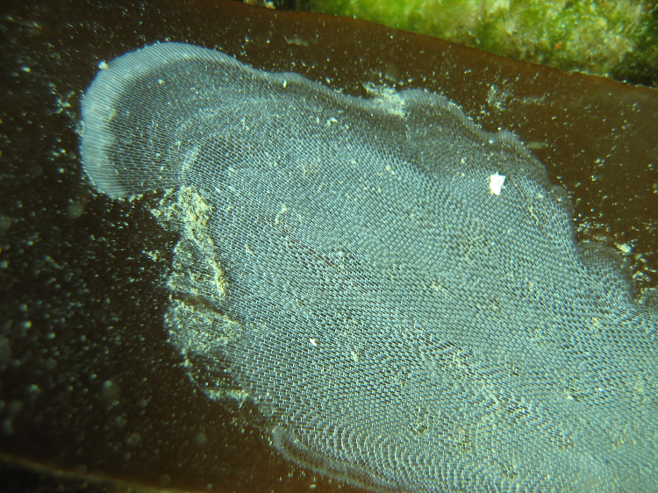
Weer zo’n waterpoel…
Groenwier
Zeevitrage
Anemoon.
wasroos
Mosdier
Patella
Tolhoorn
Bruinwier
Notes:
Zeevitrage is een typische mosdierkolonie.

Slide 15
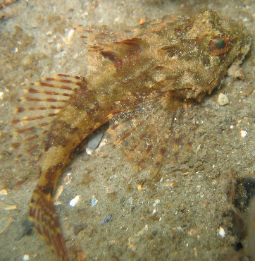
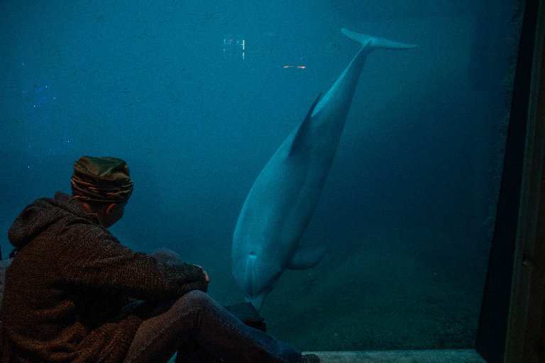
Gewervelden
Zeedonderpad
Vissen
Amfibieën
Reptielen
Vogels
Zoogdieren
Rondbekken
Kraakbeenvissen
Beenvissen
Slangen
Schildpadden
Hagedissen
Dolfijn
70-83

Slide 16
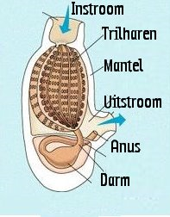
Zakpijpen (ook wel: manteldieren genoemd)
In- en uitstroomopening
Soms doorzichtig
Soms kolonievormend
Goede zintuigen
Vastzittend
70-71
Notes:
Salpen zijn vooral te vinden in de pacific/tropen. In eerste instantie denk je dat het bubbelplastic (verpakkingsmateriaal) is. De salpen en zakpijpen behoren beiden tot de manteldieren, een onderdeel van de chordata, zoals in de subtekst in blok één is aangegeven. Hier is gekozen om ze in een keer te behandelen.

Slide 17
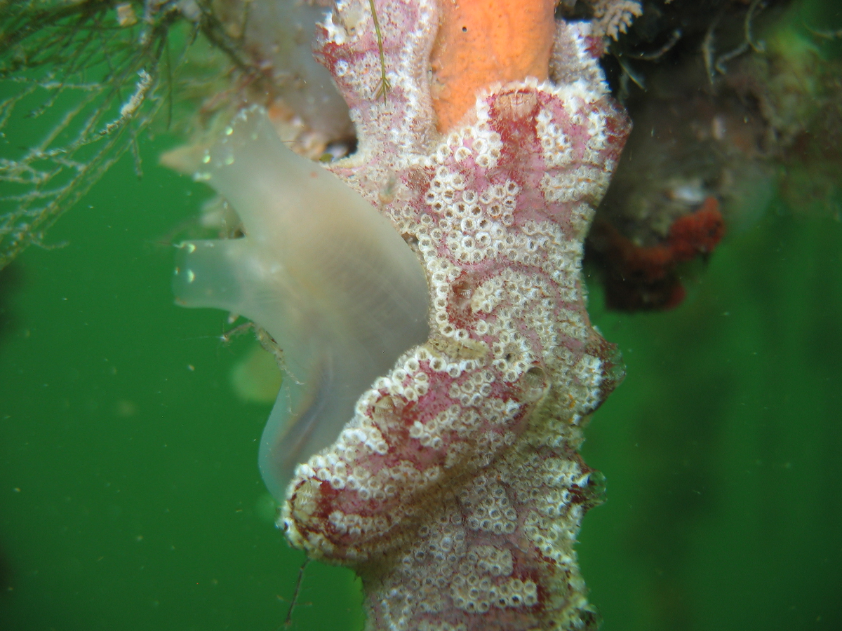
Glaszakpijp & Slingerzakpijp
Notes:
In de doorzichtige glaszakpijp is de bouw van de zakpijp met de inwendige organen te zien. Daaromheen een kolonievormende soort. (Botrylloides)

Slide 18
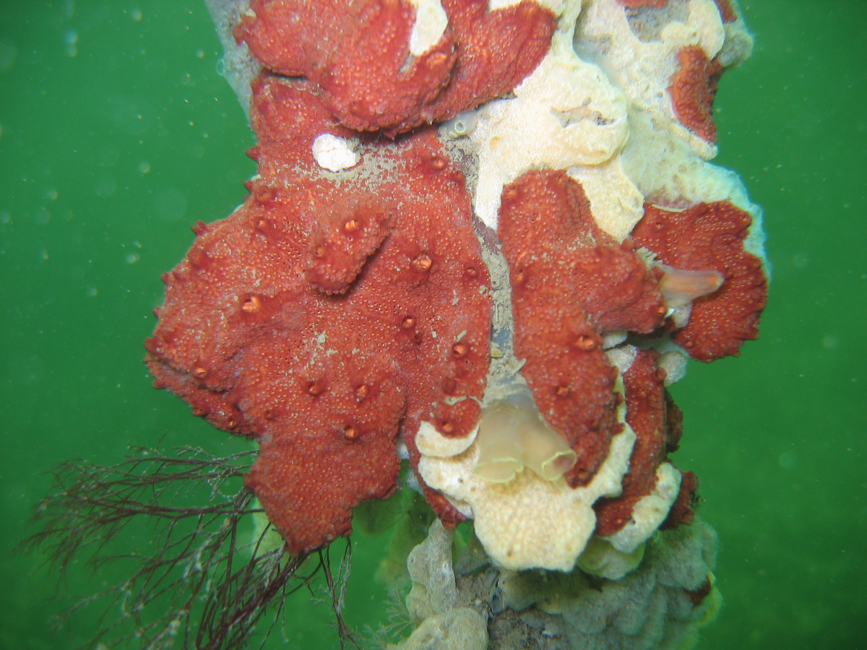
Glaszakpijp & Slingerzakpijp

Slide 19
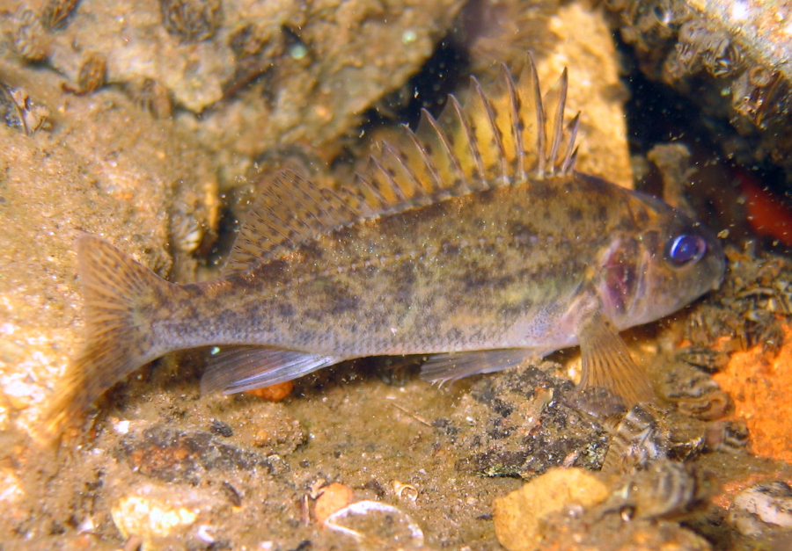
Gewervelden
Wervelkolom
Goede zintuigen o.a. ogen
M.u.v. vogels kennen alle groepen waterbewoners
Pos
73 - 86

Slide 20
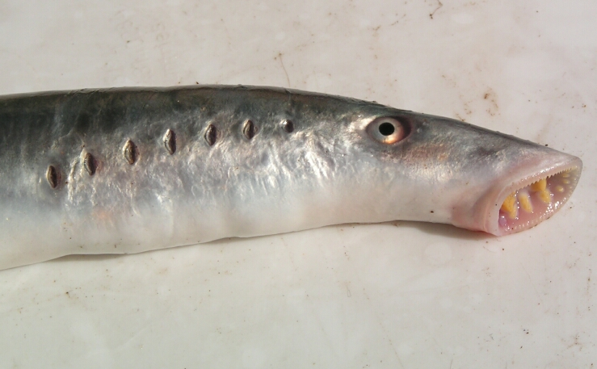
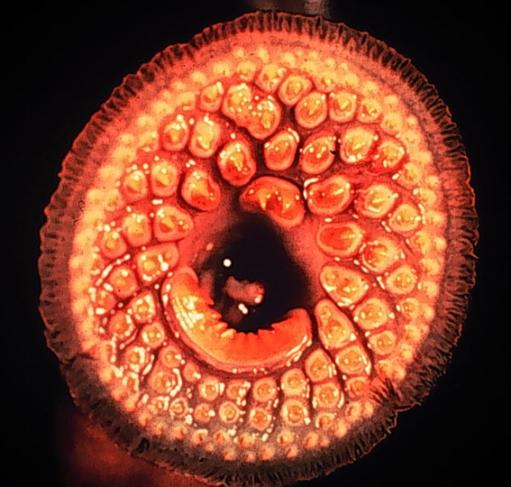
Vissen
Zijlijn als tast/druk zintuig.
Rondbekken: kraakbeenskelet (zacht), geen kaken
Kraakbeenvissen: “zacht”skelet. Roggen en Haaien, geen kieuwdeksel
Beenvissen: Stevig skelet
Wikipedia
Prik (rondbek), parasitaire vis
Wikipedia
73

Slide 21
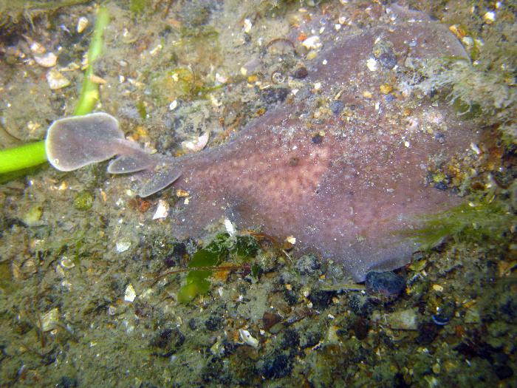
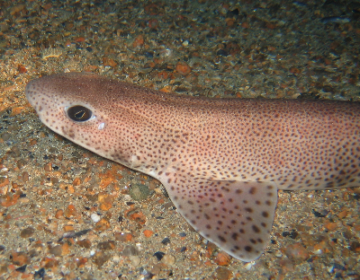
Kraakbeenvissen
Sidderrog
Hondshaai

Slide 22

Teken een vis
En beschrijf de onderdelen waar jij op let als je een vis probeert te herkennen.

Slide 23
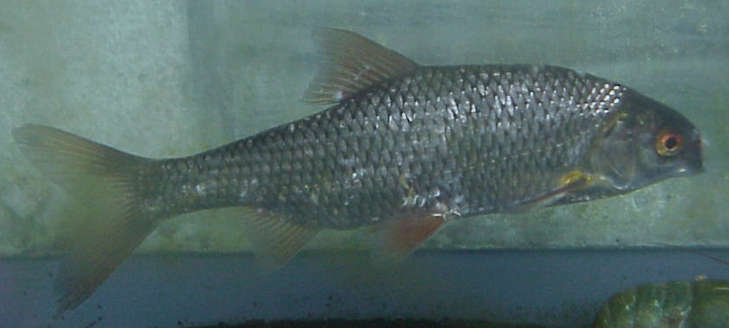
Vissen
Rugvin
Kieuwdeksel
Staartvin
Schubben
Zijlijn
Borstvin
Aarsvin
Buikvin
Blankvoorn
Notes:
Even de belangrijkste kenmerken om vissen aan te herkennen: Aantal/plaats vinnen, zijlijn, stand van de bek, schubgrootte, overgang schubben/staart, staartvorm. Veel natuurgidsen hebben goede determinatietabellen voor vissensoorten.

Slide 24
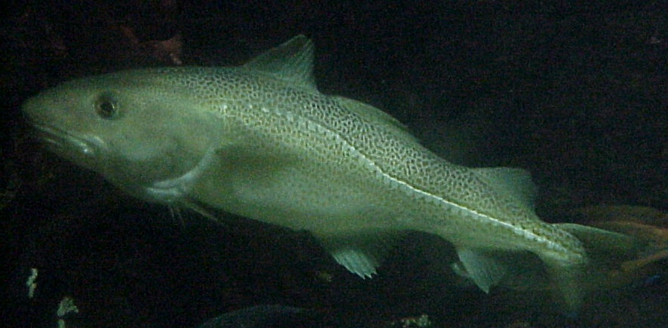
1e Rugvin
Kieuwdeksel
2e Rugvin
Zijlijn
3e Rugvin
Borstvin
Buikvin
1e Aarsvin
2e Aarsvin
Staartvin
Kabeljauw

Slide 25
Even puzzelen (try-out)
Opdracht 1: Wat voor vorm staartvin hebben de volgende vissoorten? 1. Zalm 2. Brasem 3. Meerval
Opdracht 2: Sommige vissoorten hebben een vetvin. Dat betekent niet dat die vinnen vet bevatten, hoor. Ze heten gewoon zo. Welke drie vissoorten hebben een vetvin?
Opdracht 3) Welke vissen komen in mijn water voor? Op het werkblad staan een paar type wateren uitgelegd. Zoek in de duikersgids een paar bekende duikstekken op en categoriseer deze in onderstaande type water. En welke vissen komen er in deze duikstekken veel voor? Welke planten zijn kenmerkend voor deze duikstekken?

Slide 26
Opdracht 1:
Wat voor vorm staartvin hebben de volgende vissoorten? 1. Zalm [recht] 2. Brasem [gevorkt] 3. Meerval [rond]
Opdracht 2:
Sommige vissoorten hebben een vetvin. Dat betekent niet dat die vinnen vet bevatten, hoor. Ze heten gewoon zo. Welke drie vissoorten hebben een vetvin?

Slide 27
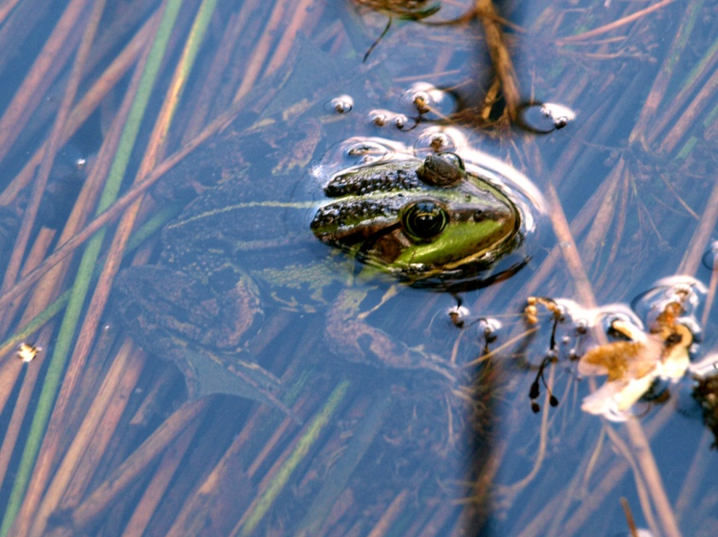
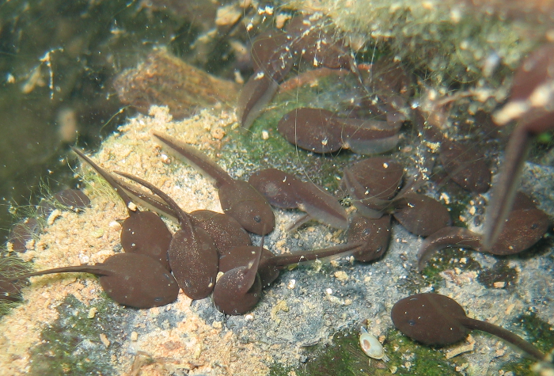
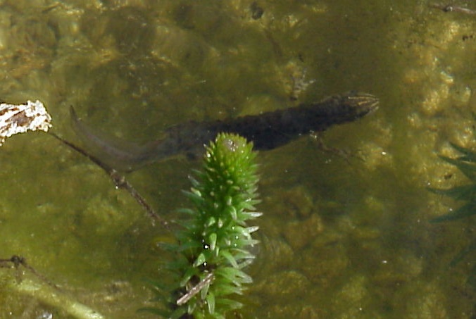
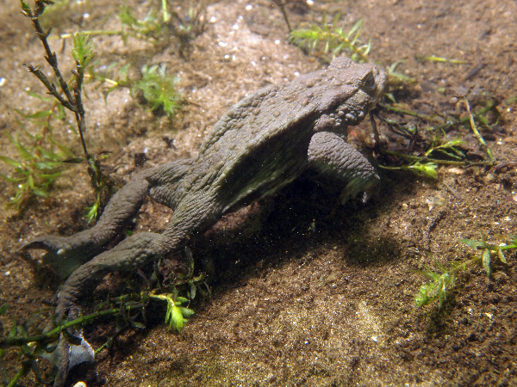
Amfibieën
Jeugdvorm altijd in water
Volwassenen moeten lucht halen
Kikker
Salamander
Pad
79

Slide 28
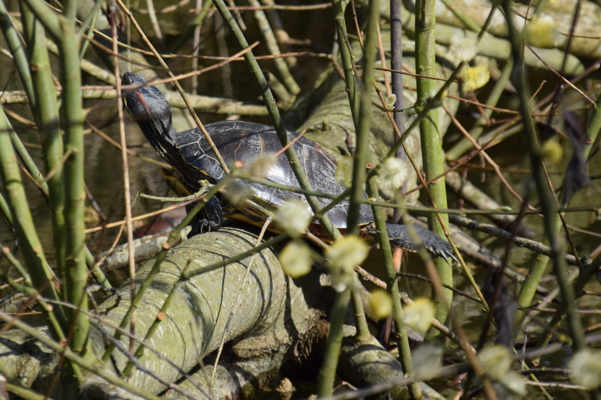
Reptielen
Tiel, Vueda bos. Achtergelaten roodwangschildpad

Slide 29
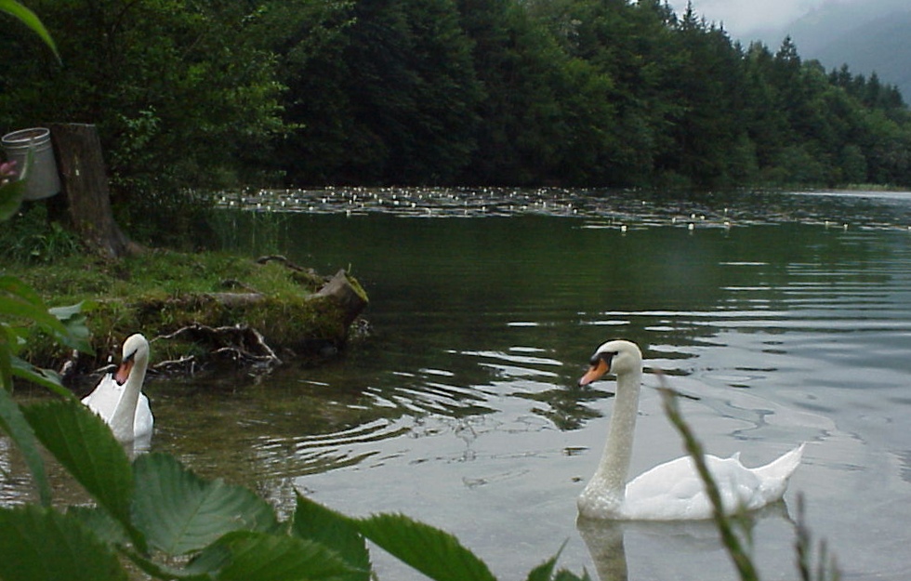
Vogels
Notes:
Vogels zijn warm bloedig.
Aalscholver: Pacific, Fuut de groene heuvels.

Slide 30
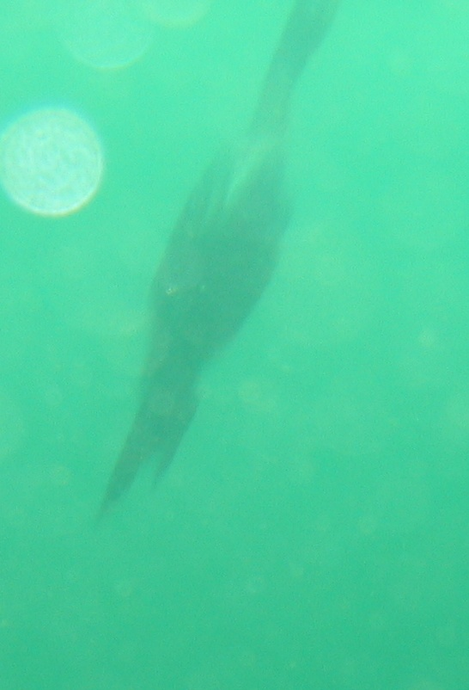
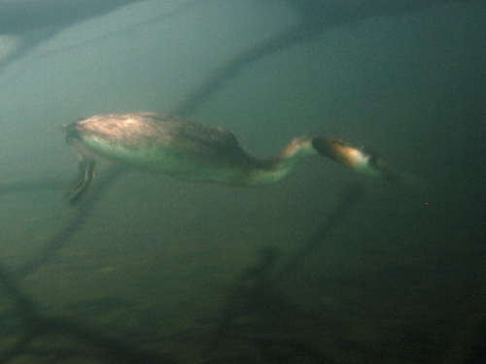
Vogels
Fuut
Aalscholver
Notes:
Vogels zijn warm bloedig.
Aalscholver: Pacific, Fuut de groene heuvels.

Slide 31
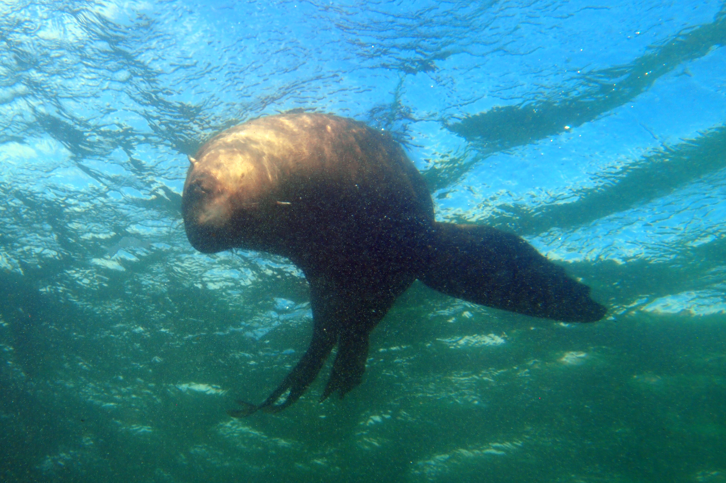
Zoogdieren
Warmbloedig
Moeten altijd lucht halen
Sommige altijd in het water (walvissen), sommige van tijd tot tijd (zeehonden)
Zowel zoet- (otter, bever) als zoutwater
Zeeleeuw
83

Slide 32
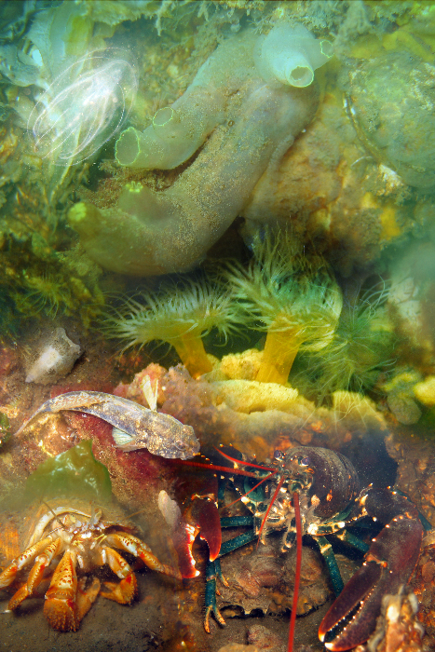
Het huiswerk
Zeesla
Ribkwal
Glaszakpijp
Mossel
Tot welke stammen/klassen horen soorten Zoet & Zout?
Doorlezen boek hst. 3-6
Vragen/opmerkingen 2e dagdeel?
Presentaties etc.: www.kooltiel.nl
Golfbrekeranemoon
Sepia
Grondel
Oester met
kolonie zakpijpen
Kreeft
Heremietkreeft
“Zeeland” – Esther Kool

